Slide 1
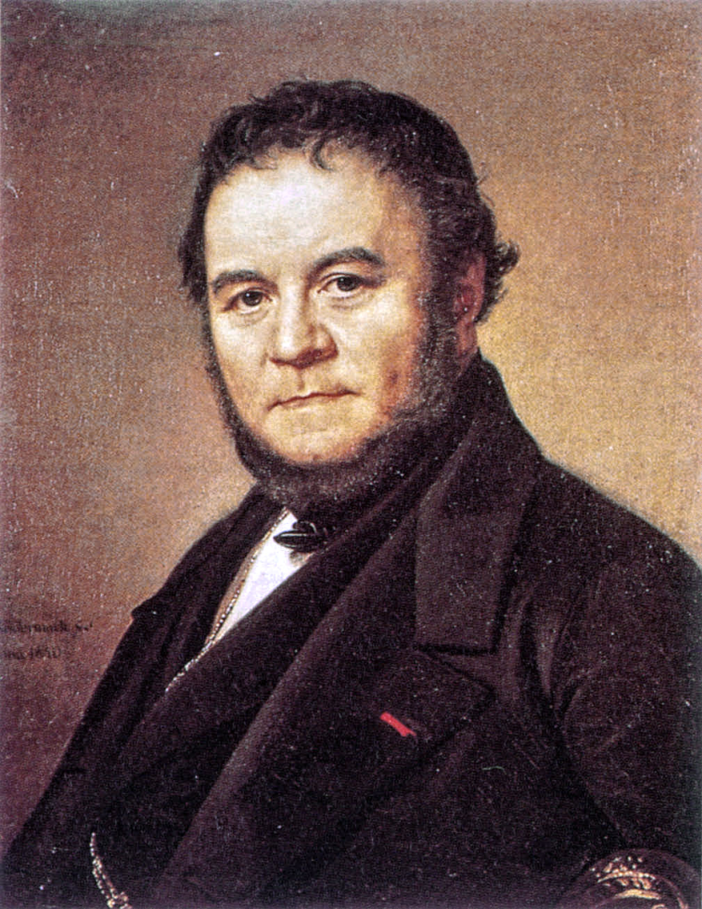
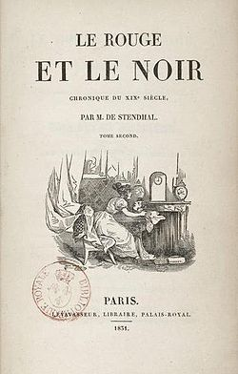
Exposé n°9: étude composé des chapitres 1 à 3 du roman Le Rouge et le Noir (I)

Slide 2
Introduction
Plan :
La présentation du roman, l’histoire et son écriture
La description d’une petite ville et de ses habitants
Le narrateur et ses différents points de vue
L’écriture moderne du roman, le réalisme et le romantisme
II. La critique de la société du XIXème siècle
L’exposition des opinions politiques et de l’ordre social écrasant
La mise en avant du théâtre des apparences
La dénonciation de l’industrialisation et de la cupidité

Slide 3
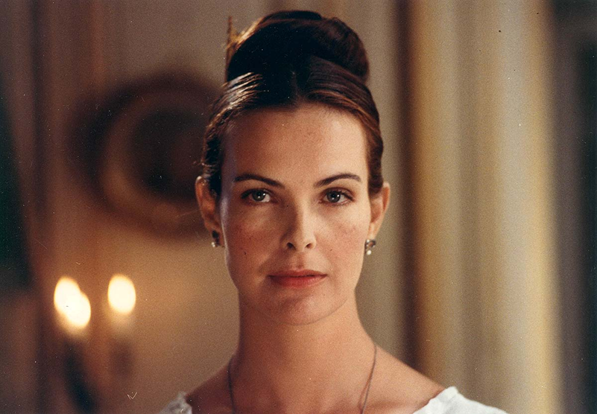
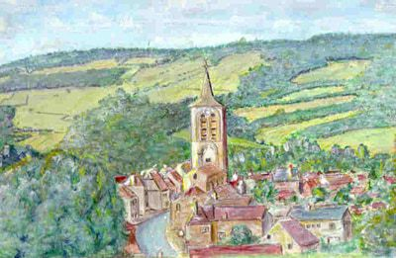
I. La présentation du roman, l’histoire et son écriture 1. La description d’une petite ville et de ses habitants
Photographie de Carole Bouquet, Mme de Rênal dans le téléfilm Le Rouge et le Noir, 1997
« La ville de Verrières peut passer pour l’une des plus jolies de la Franche-Comté »
« Ni la coquetterie, ni l’affectation n’avaient jamais approché de ce cœur »

Slide 4
I. La présentation du roman, l’histoire et son écriture 2. Le narrateur et ses différents points de vue
Définition d’une épigraphe apocryphe:
Citation dont l’authenticité n’est pas établie.
« Elles permettent des jeux de masques au romancier qui peut prendre la parole sans en avoir l’air »
Marie Parmentier, Préface pour Le Rouge et le Noir, 2013
La prolepse:
« qui jamais ne s’était élevée même jusqu’à juger son mari, et à s’avouer qu’il l’ennuyait »

Slide 5
I. La présentation du roman, l’histoire et son écriture 3. L’écriture moderne du roman, le réalisme et le romantisme
Le réalisme:
« Ses maisons blanches avec leurs toits pointus de tuiles rouges s’étendent sur la pente d’une colline, dont des touffes de vigoureux châtaigniers marquent les moindres sinuosités »
Le romantisme:
La présence de la nature dans le description.
Le romanticisme:
« Le romanticisme est l’art de présenter aux peuples les œuvres littéraires qui, dans l’état actuel de leurs habitudes et de leurs croyances, sont susceptibles de leur donner le plus de plaisir possible»

Slide 6
II. La critique de la société du XIXème siècle 1. L’exposition des opinions politiques et de l’ordre social écrasant
L’aménagement de la promenade publique de Verrières présenté comme une victoire politique:
« Malgré l’opposition du conseil municipal, il a élargi la promenade de plus de six pieds (quoiqu’il soit ultra et moi libéral , je l’en loue)»
Les hésitations de M. de Rênal à propos de Julien Sorel:
« J’avais quelques doutes sur sa moralité; car il était le Benjamin de ce vieux chirurgien […] (qui) avait fait toutes les campagnes de Buonaparté en Italie, et même […] signé non pour l’Empire […] Mais le curé […] m’a dit que ce Sorel étudie la théologie[…] il n’est donc pas libéral, il est latiniste »

Slide 7
II. La critique de la société du XIXème siècle 2. La mise en avant du théâtre des apparences
M. De Rênal aime attirer l’attention et être envié:
« Tous ces marchands de toile me portent envie, j’en ai la certitude […] j’aime assez qu’ils voient passer les enfants de M. de Rênal allant à la promenade sous la conduite de leur précepteur »
Verrières et son théâtre des apparences:
« L’étranger qui arrive […] s’imagine […] que ses habitants sont sensible au beau […] mais c’est parce qu’elle attire quelques étrangers dont l’argent […] rapporte du revenu à la ville. »

Slide 8
II. La critique de la société du XIXème siècle 3. La dénonciation de l’industrialisation et de la cupidité
La cupidité des habitants de la petite ville:
« rapporter de l’argent est la raison qui décide de tout dans cette petite ville qui vous semblait si jolie.»
Le contraste entre les machines et les ouvrières:
« Ce sont des jeunes filles fraîches et jolies»

Slide 9
Conclusion
Sources:
Zanebetvoltaire.fr
Annabac
Commentairecomposé.fr
Bacdefrançais.net
Espacefrançais.com
YouTube

